Slide 1
Математическое занятие «Цветик- семицветик»
Открытое занятие

Slide 2
На стене висит цветик-семицветик с заданиями

Slide 3
«Найди цветик и семицветик и раскрась его»
до
после

Slide 4
Покажи молча

Slide 5
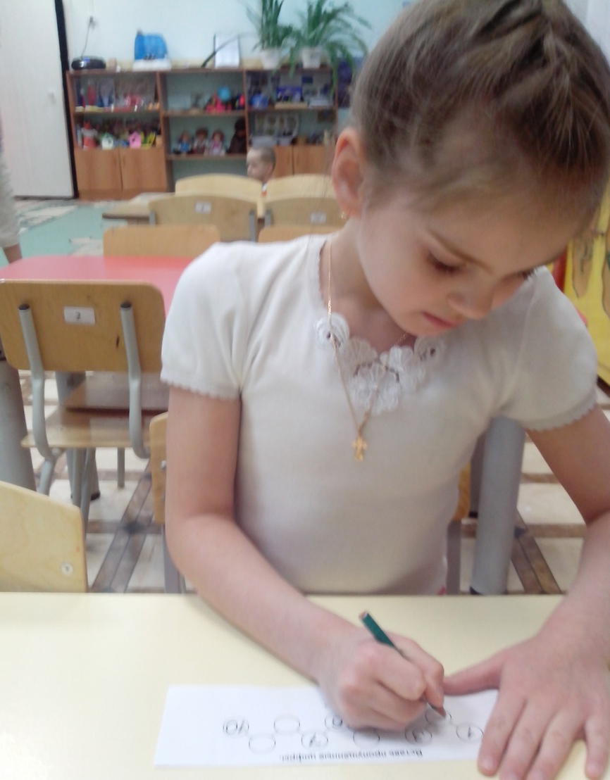
«Каждой цифре свое место»

Slide 6
«Посели в домик»
Для каждого ребенка
Проверка

Slide 7
Один ребенок решает у доски
Поля решает у доски

Slide 8
«Нарисуй чудака»
Дети добавляют руки(ромб)

Slide 9
«Математический диктант»
Получился человечек
Начинает от точки

Slide 10
Вот и жене помоголи!!!

